Slide 1

애완동물 데이팅 어플PET WORLD
20185280 강다윤
20171601 김정엽
20171617 노지민

Slide 2
착안
반려동물들도 친구를 원해요!
다른 동물들을 만나는 것을 좋아하는 반려동물에게는 친구를 만들어주고,
사회성이 부족한 반려동물에게는 친구를 만들어줌으로써 사회성을 길러줄 수 있다. (기대효과)

Slide 3
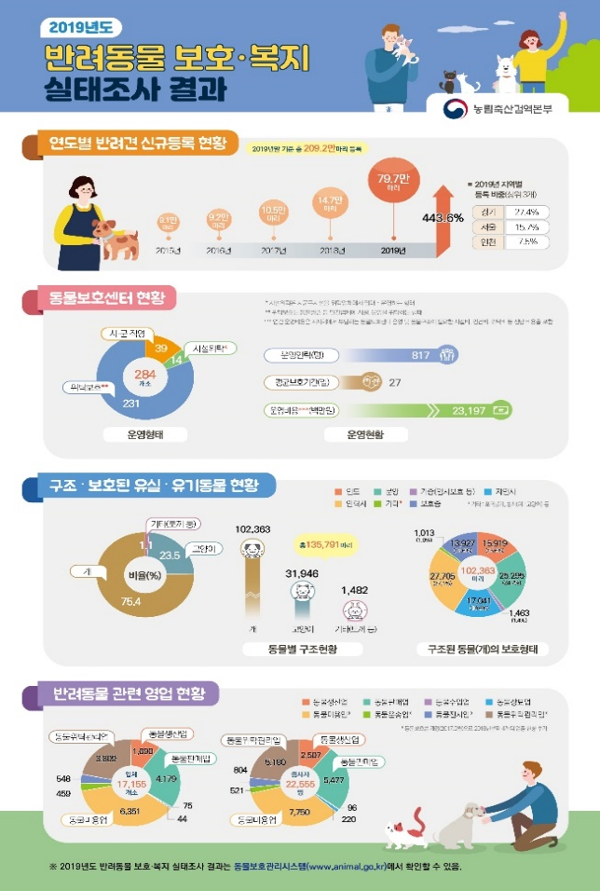
시장 조사 : 전망
⇒ 연도별 반려견 신규등록 현황, 반려동물 관련 영업 현황 증가 상태
2019년 신규 등록 반려견 79만 7,081마리로 전년대비 443.6% 증가,
등록된 반려견 누계로 209만 2,163마리
반려동물 관련 영업장 총 1만 7,155개소, 종사자 약 2만 2,555명으로
전년 대비 각각 27.2%, 35.8% 증가

Slide 4
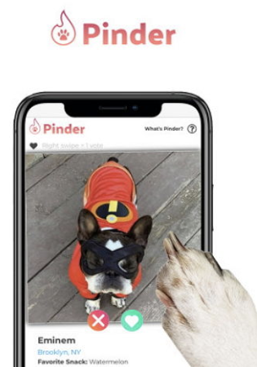
시장 조사 : 어플
오픈 베타 단계. (미국)
반려동물들의 사진을 업로드하고 호감의 표식인 ‘하트’를 받을 때까지 기다림.
반려동물 할로윈 분장 코스튬 콘테스트 등
이벤트 진행.
⇒ 이 어플은 반려동물 소개팅이 목적이라면,
우리는 원하는 지역에서 반려동물의 친구를
만들어주는 것이 목적

Slide 5
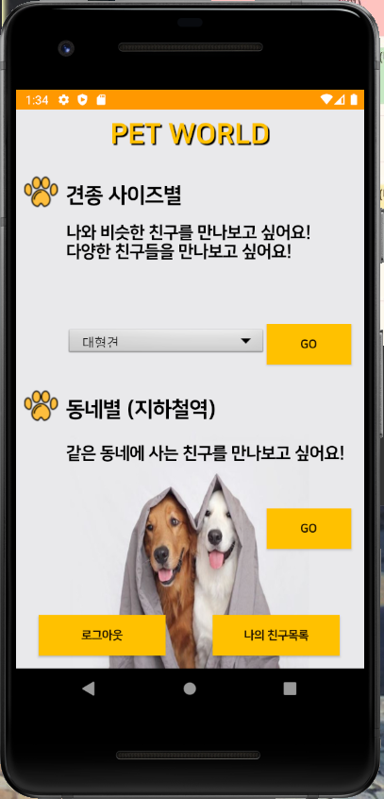
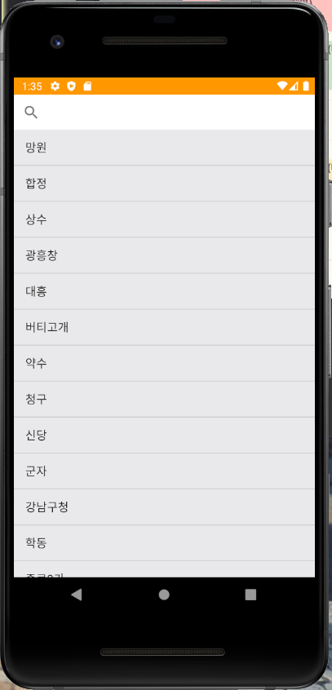
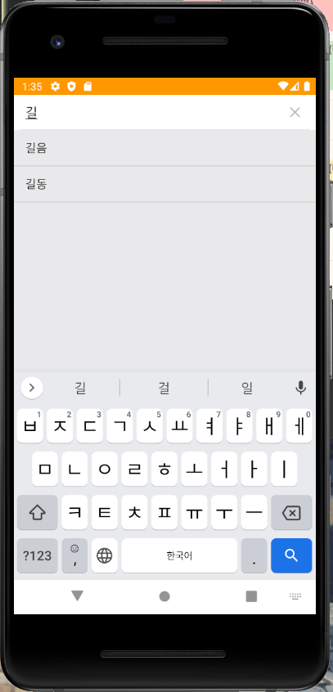

1. 지하철역 searchview & listview
동네별
선택
역 입력
ThirdActivity View
FifthActivity View
FifthActivity View

Slide 6
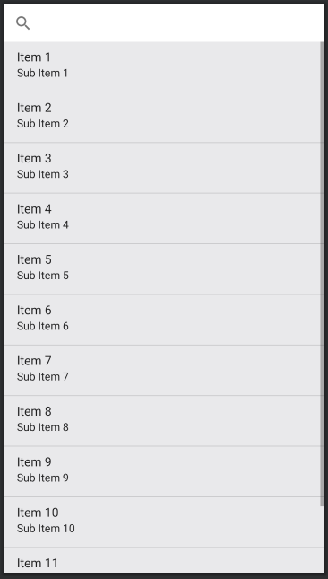
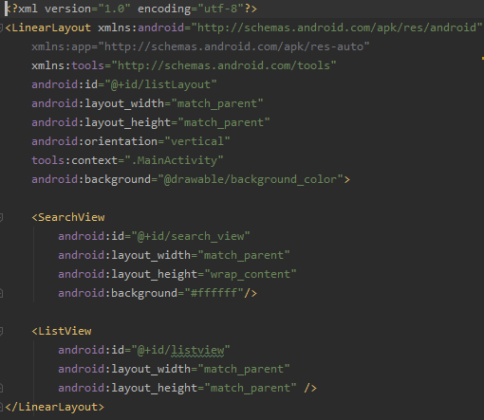
1. 지하철역 searchview & listview
해당 XML에 SearchView와 ListView를 배치
SearchView
ListView
activity_fifth.xml(design)
activity_fifth.xml(code)

Slide 7
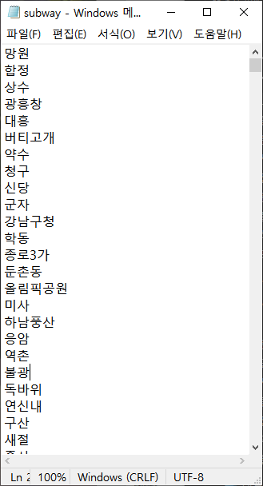
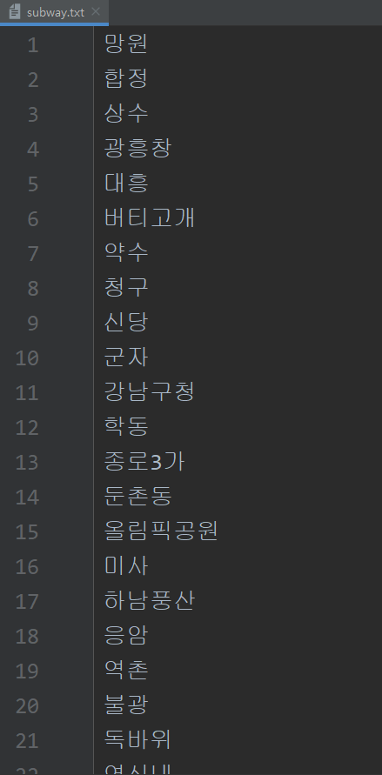
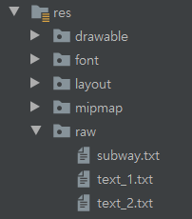

1. 지하철역 searchview & listview
지하철역 이름이 담긴 text file을 res/raw/ 에 넣어줌

Slide 8
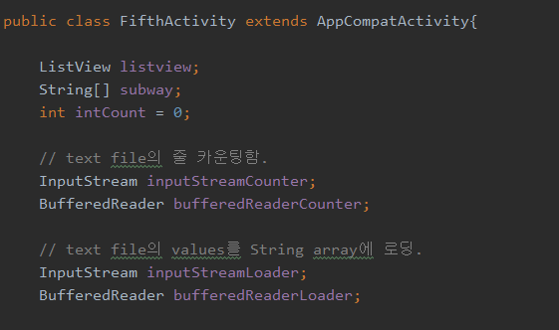
1. 지하철역 searchview & listview
FifthActivity.java
지하철역 정보를 담을 String array 선언
지하철역 개수를 카운팅할 변수 선언
Text file을 읽고 String array에 저장해줄
로더와 카운터를 만들어줌

Slide 9
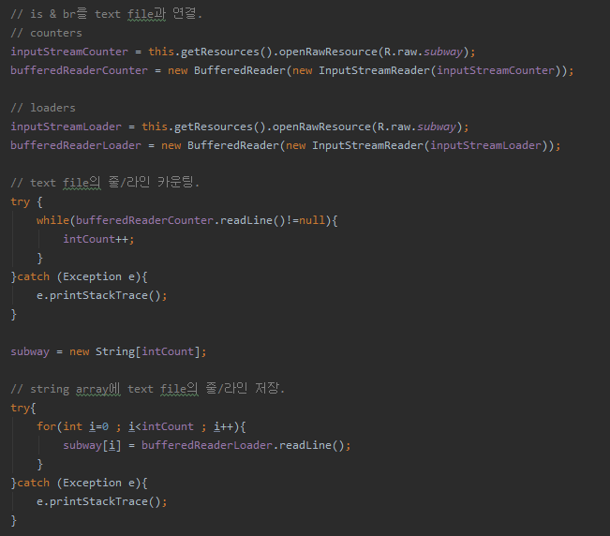
1. 지하철역 searchview & listview
FifthActivity.java
카운터와 로더에게 text file을 지정해줌
text file의 line을 카운팅해준 후,
String array에 text file에 있는 라인을 한 줄 씩 넣어줌

Slide 10
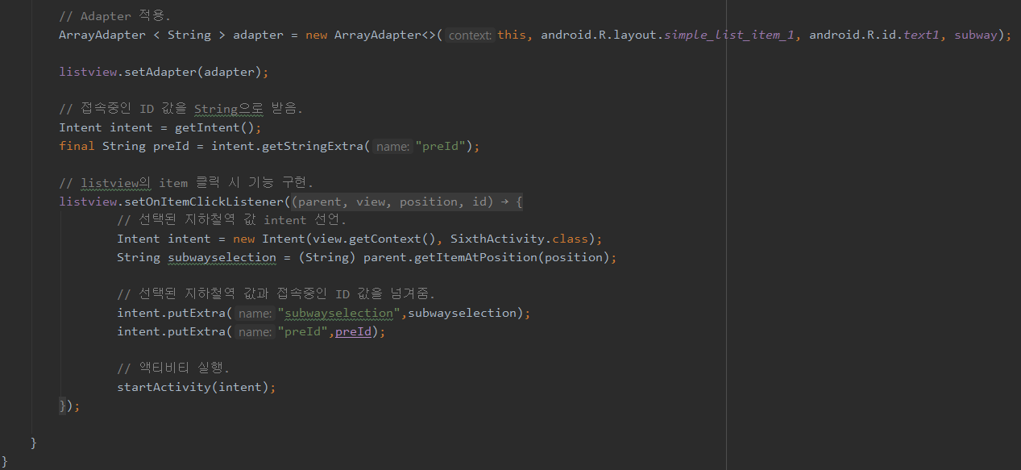
1. 지하철역 searchview & listview
FifthActivity.java
String array 를 ArrayAdapter에 적용
지하철 역 선택 시,
지하철 역의 값과 접속중인 ID 값을 intent를 이용해 다음
액티비티로 넘김

Slide 11
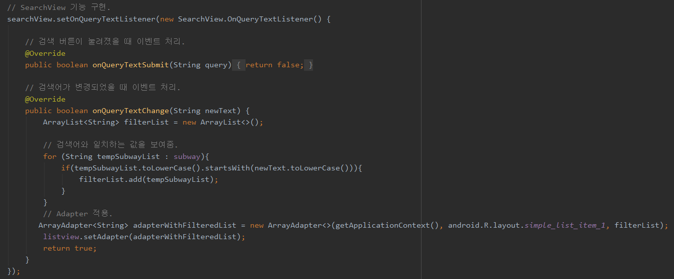
1. 지하철역 searchview & listview
FifthActivity.java
onQueryTextChange로 검색어가 변경되었을 때 이벤트 처리
검색어와 일치하는 값들을 String ArrayList filterList에 add하여
보여줌
ArrayAdapter에 적용시킴

Slide 12

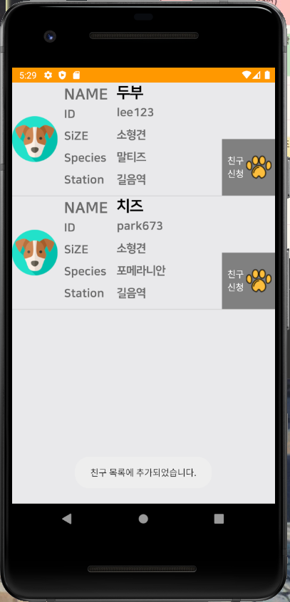
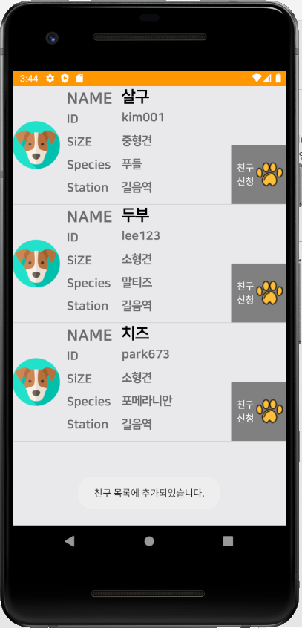
2. 선택별 친구 목록
‘소형견’ 선택
친구 신청 후,
나의 친구목록
‘길음역’ 선택
ThirdActivity View

Slide 13
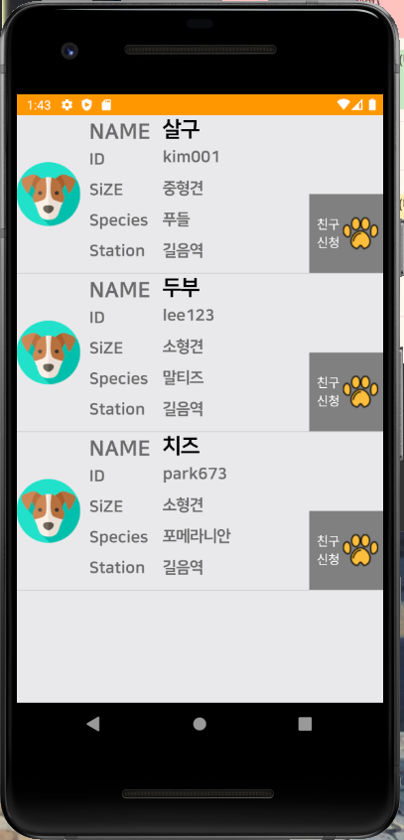
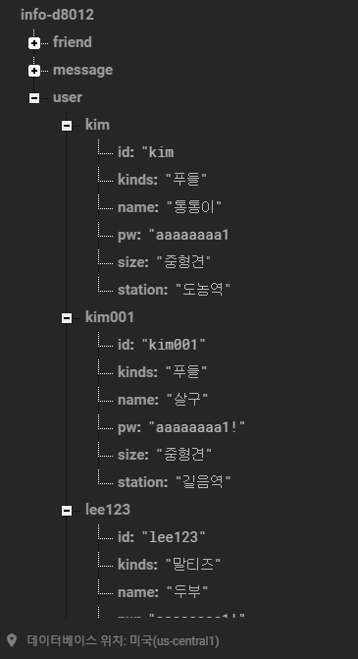
2. 선택별 친구 목록
Firebase의 database에서
각각의 데이터를 받아와야 함
SixthActivity View
Firebase의 Realtime Database

Slide 14
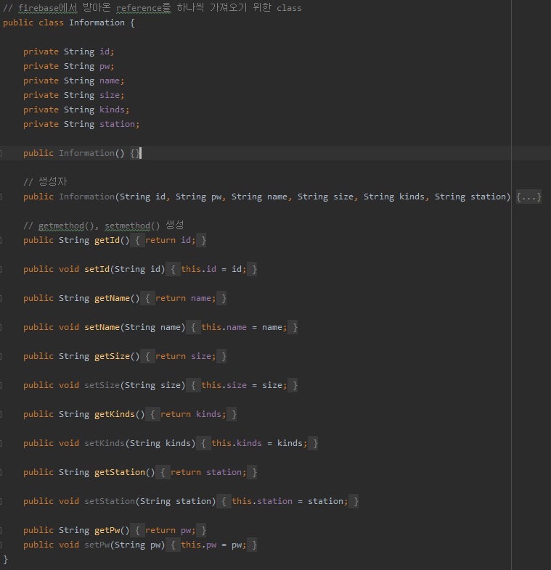
2. 선택별 친구 목록
Information.java
id, pw, name, size, kinds, station 변수명을 갖는 String 선언
선언된 모든 변수의 getter, setter 메소드 생성

Slide 15
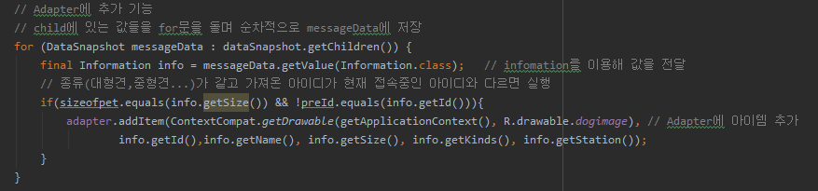
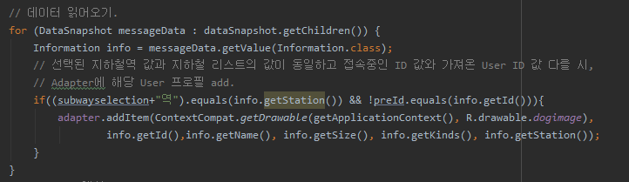
2. 선택별 친구 목록
FourthActivity.java
SixthActivity.java
If문의 조건 충족 시,
Imformation Class의 get 메소드들을 통해
Id, name, size, kinds, station 값들을 Adapter에 추가함

Slide 16

3. 나의 친구 목록
친구 목록 확인
친구 신청
SixthActivity View
ThirdActivity View
SeventhActivity View

Slide 17
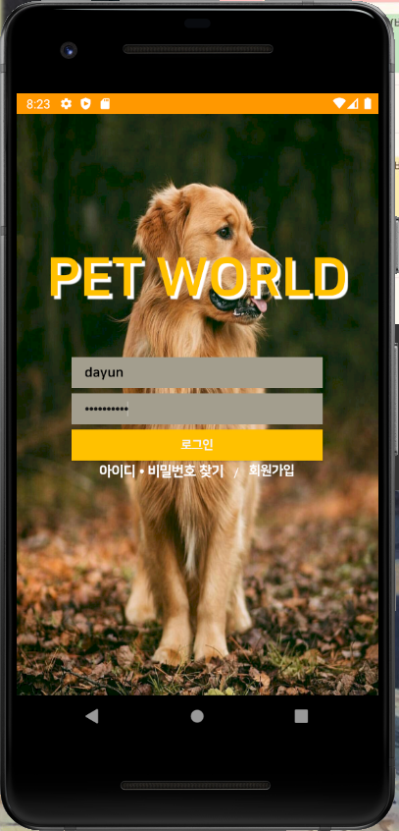

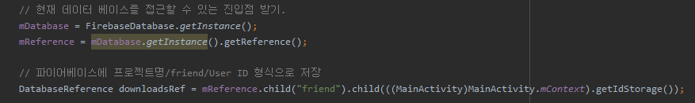
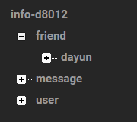
3. 나의 친구 목록
MainActivity.java
SeventhActivity.java
현재 로그인된 ID는 MainActivity에서 입력된 ID값
MainActivity에 Context를 생성한 뒤 getIdStorage를 통해 현재 ID를 가져옴
파이어베이스에 “프로젝트명”-“friend”–“User ID” 형식으로 쓰여짐

Slide 18
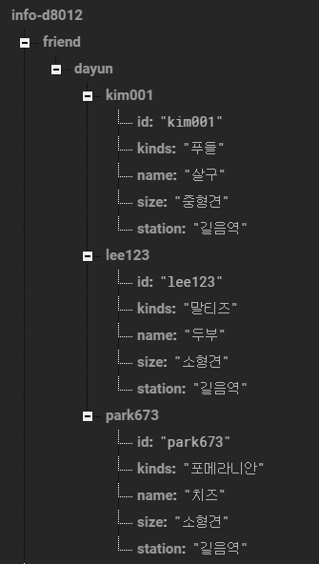
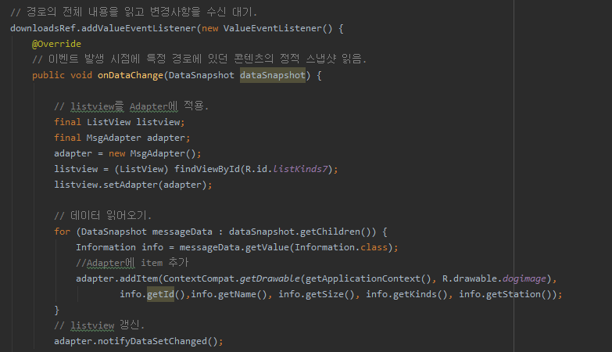
3. 나의 친구 목록
FireBase
SeventhActivity.java
“프로젝트명”-“friend” – “User ID” 하위의 Children을 불러옴
Information Class의 get 메소드를 통해 각각의 데이터를
Adapter에 추가

Slide 19
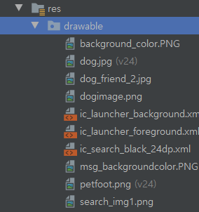
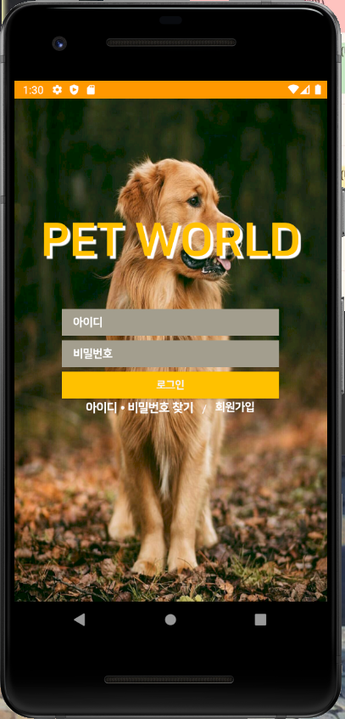
4. UI : Image & Icon
어플과 어울리는 이미지와 아이콘을 선정하여 추가

Slide 20
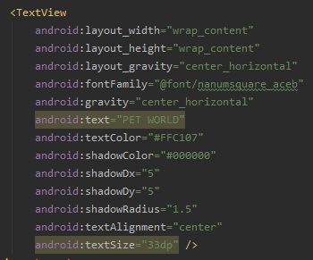
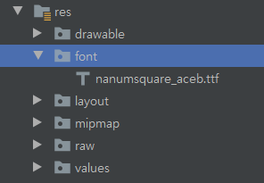
4. UI : Font
res 디렉토리 하위에 font 디렉토리 추가
res/font/ 에 글꼴 추가

Slide 21
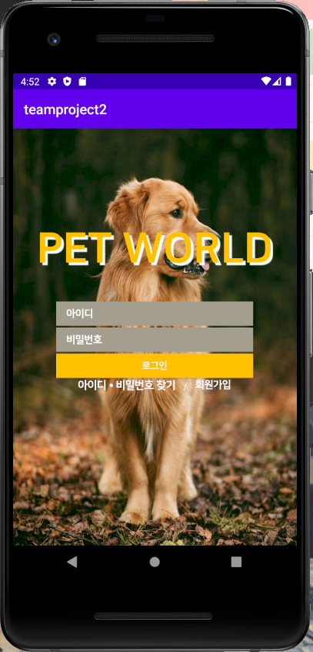
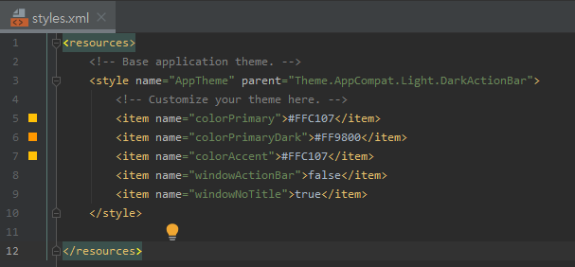
4. UI : Color & Style
대표 색상을 선택해 디자인에 통일감을 줌
타이틀바를 삭제하여 더 깔끔하게 어플을 볼 수 있음

Slide 22
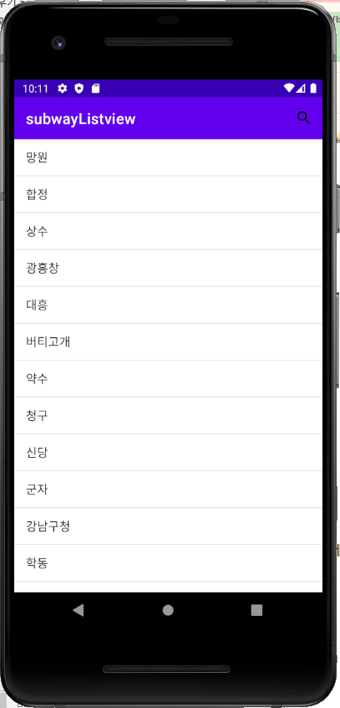
개발 시 발생한 문제점 및 해결방법
처음 : 지하철 searchview를 menu에 만듦
문제 : 타이틀바를 없애고 나니 menu도 사라져 searchview 기능 사라짐
해결 : searchview 기능 구현을 위해 listview위에 다시 만듦

Slide 23
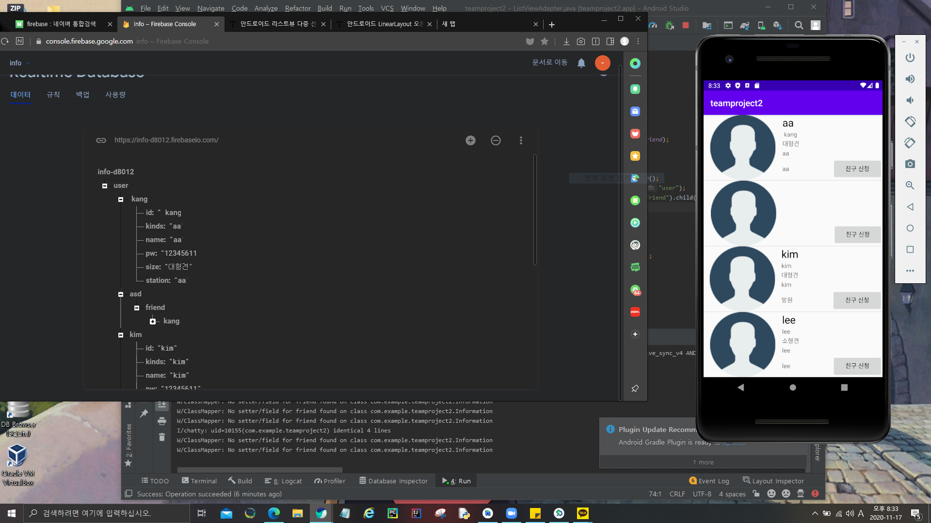
개발 시 발생한 문제점 및 해결방법
2. 처음 : 친구 목록을 firebase에 저장 시, ‘프로젝트명’-‘user’-’friend’형식으로 저장함
문제 : 내가 선택할 수 있는 친구 목록에 나도 뜨게 됨(오류 발생)
해결 : ‘user’와 동등한 위치인 ‘프로젝트명’-’friend’형식으로 저장함

Slide 24
발전방향과 개선점
개선점
회원가입 시, 등록한 사진을 프로필 사진으로 이용
친구 신청 시, 상대방에게 알림 메시지 설정
발전방향
- GPS 서비스 제공 -> 범죄 예방
- 반려견 훈련법 영상 제공 (산책 관련)
- 반려동물 정보 공유 게시판 생성(샵, 동물병원, 애완동반 카페, 음식점, 산책길)
- 애완용품 나눔 또는 중고거래 게시판 생성

Slide 25
감사합니다 :)

